Slide 1
Нетрадиционные техники рисования
Группа сказка

Slide 2
Применение нетрадиционных техник в
изодеятельности
-способствует обогащению знаний и представлений
детей о предметах и их использовании, материалах, их
свойствах, способах применения;
-стимулирует положительную мотивацию у ребенка,
вызывает радостное настроение, снимает страх перед
процессом рисования;
-дает возможность экспериментировать;
-развивает тактильную чувствительность, цветоразличие;
-способствует развитию зрительно-моторной
координации;
-не утомляет дошкольников, повышает
работоспособность;
-развивает нестандартность мышления,
раскрепощенность, индивидуальность.

Slide 3
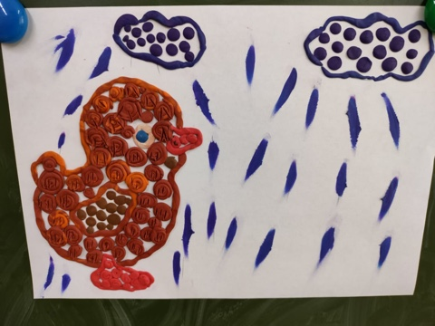
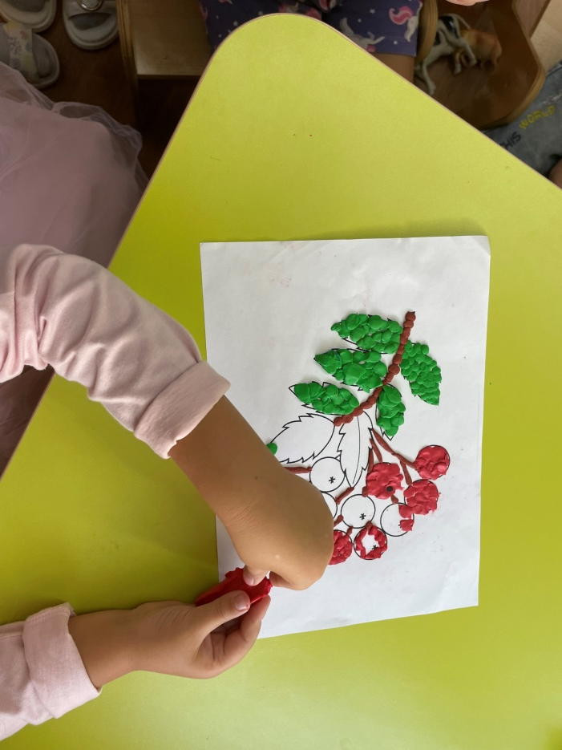
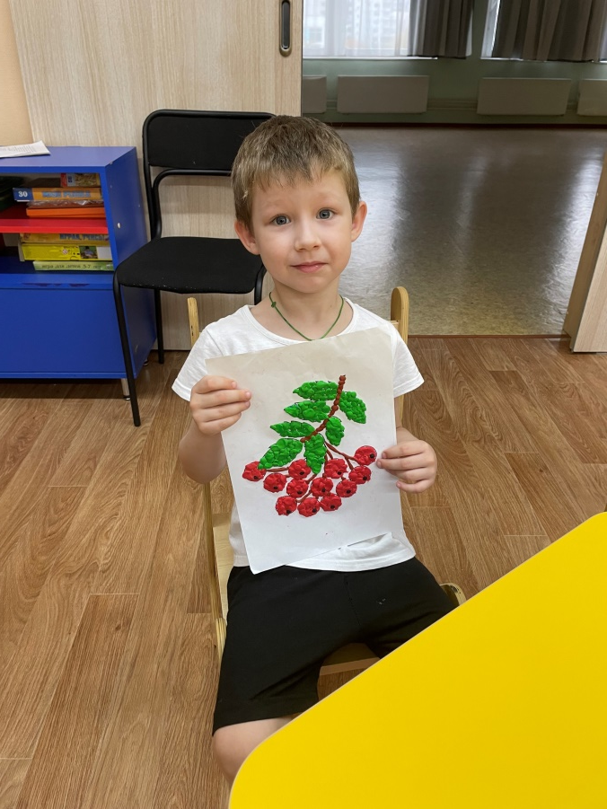
Пластилинография - новый вид декоративно-прикладного искусства. Представляет собой создания лепных картин с изображением более или менее выпуклых, полуобъёмных объектов на горизонтальной поверхности.
Notes:
Пластинография

Slide 4
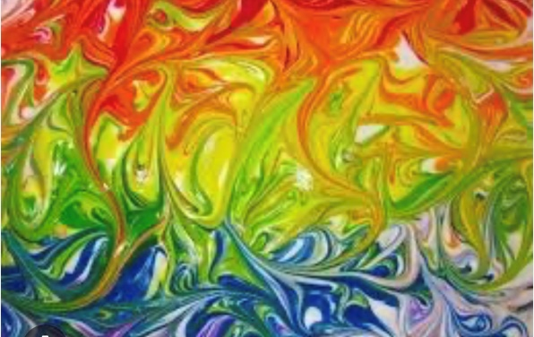
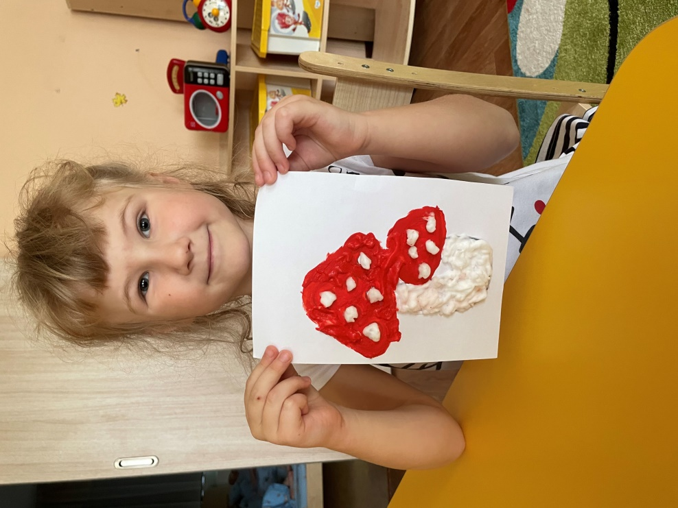
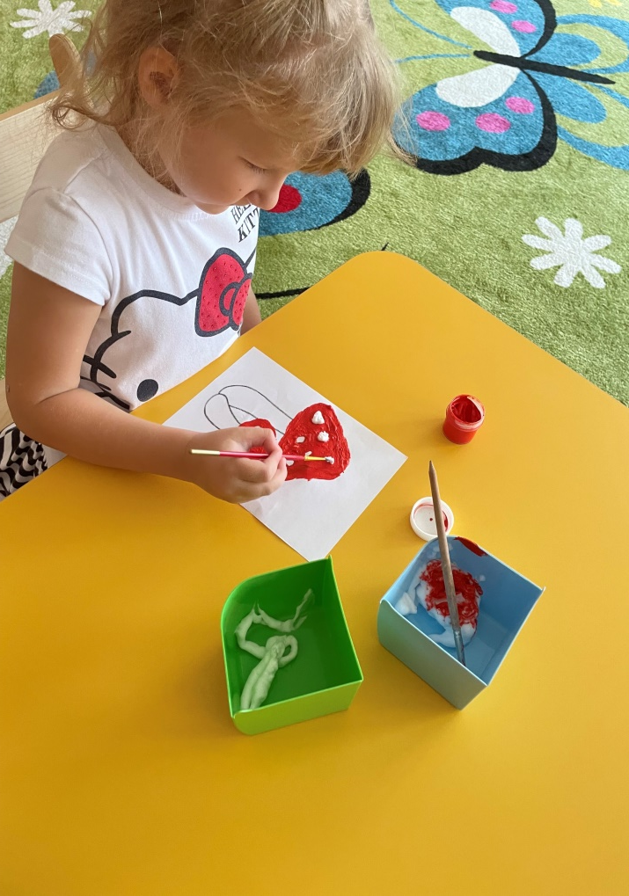
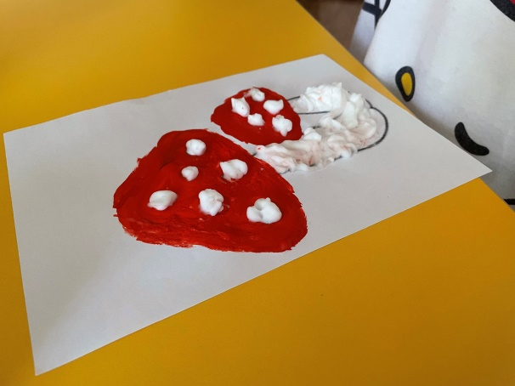
Пена для бритья создает неповторимую базу для рисования. Она позволяет растягивать и закручивать капли краски и в причудливые завитушки и зигзаги.
Рисование пеной

Slide 5
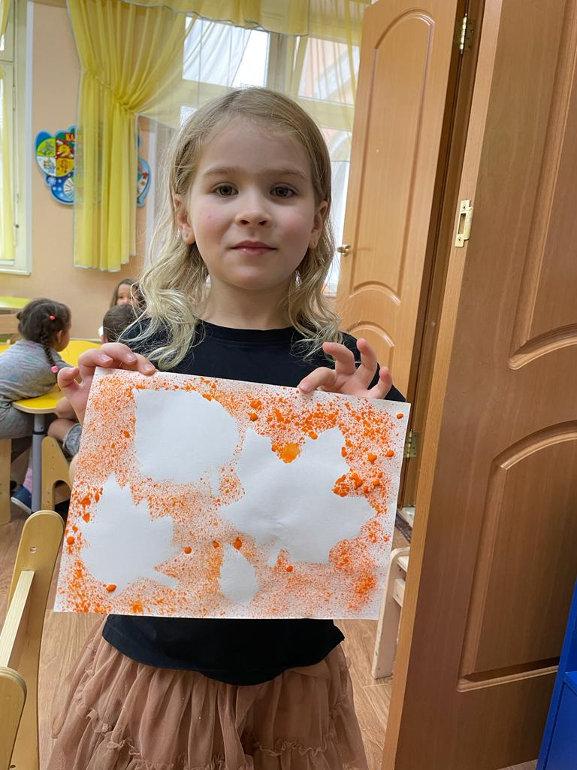
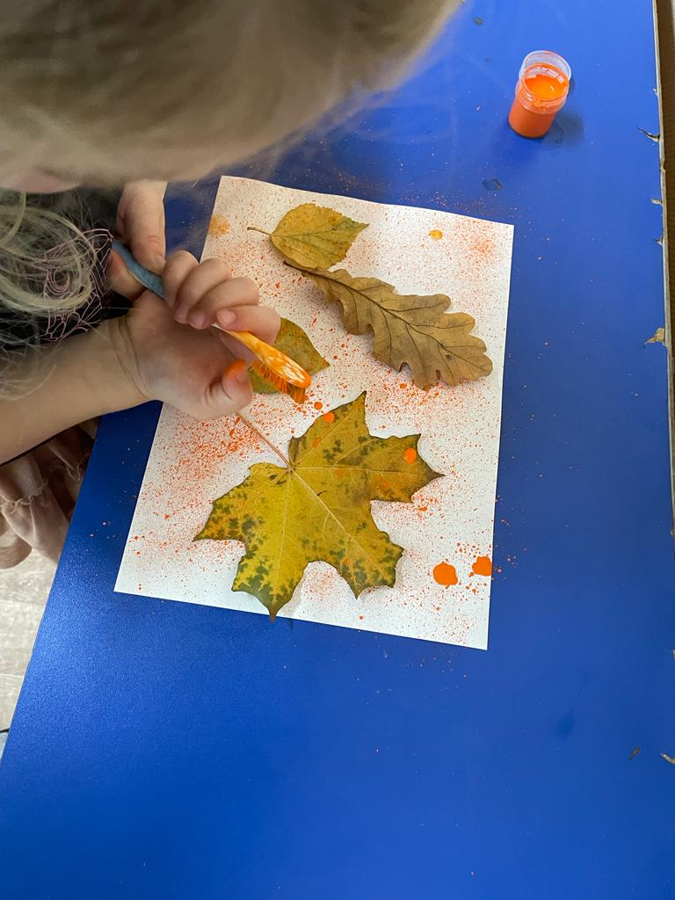
Техника «Набрызг» заключается в разбрызгивании капель с помощью зубной щетки.

Slide 6
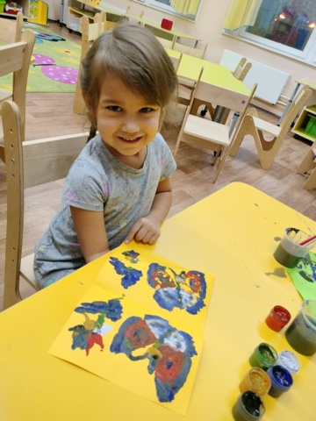
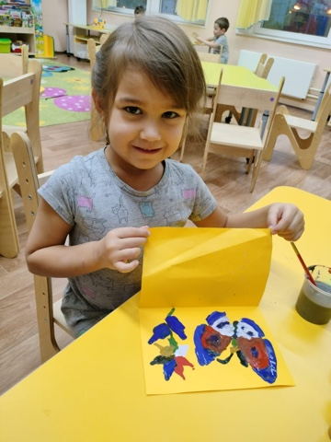
Монотипия – это техника рисования с помощью уникального отпечатка.
Отпечаток получается только один и создать две абсолютно одинаковых работы невозможно. Ею прекрасно овладевают даже малыши, не имеющие никакой подготовки. Метод развивает воображение и фантазию. Работы, созданные в данной технике симметричные или имеют в основе зеркальный эффект.

Slide 7
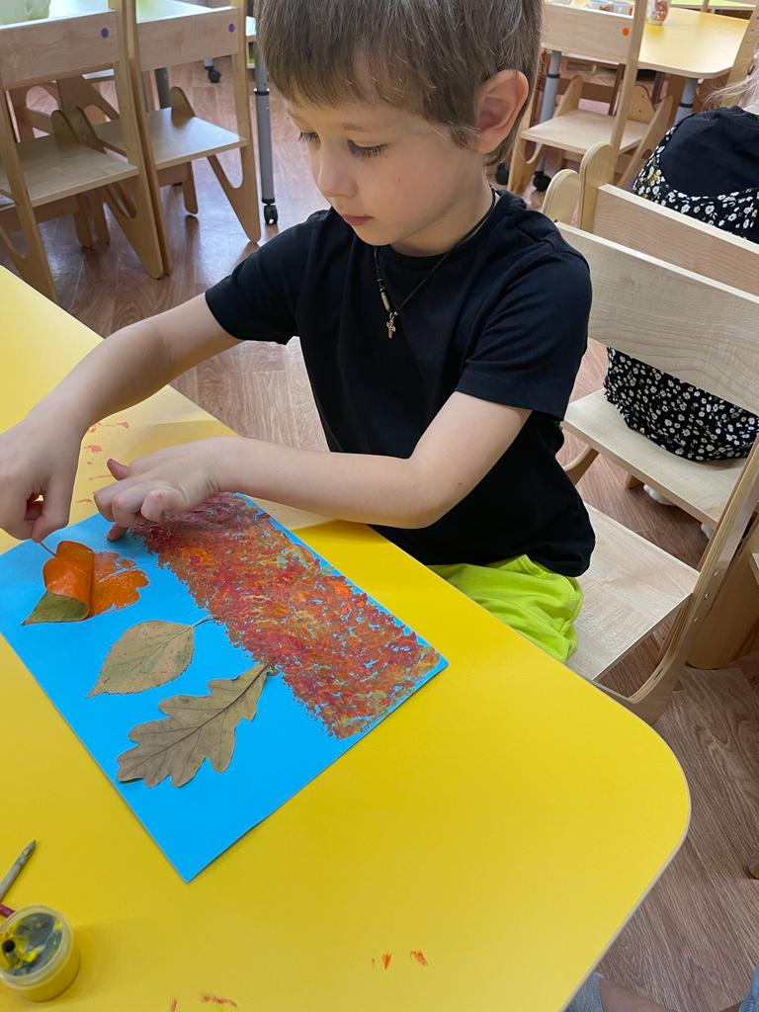
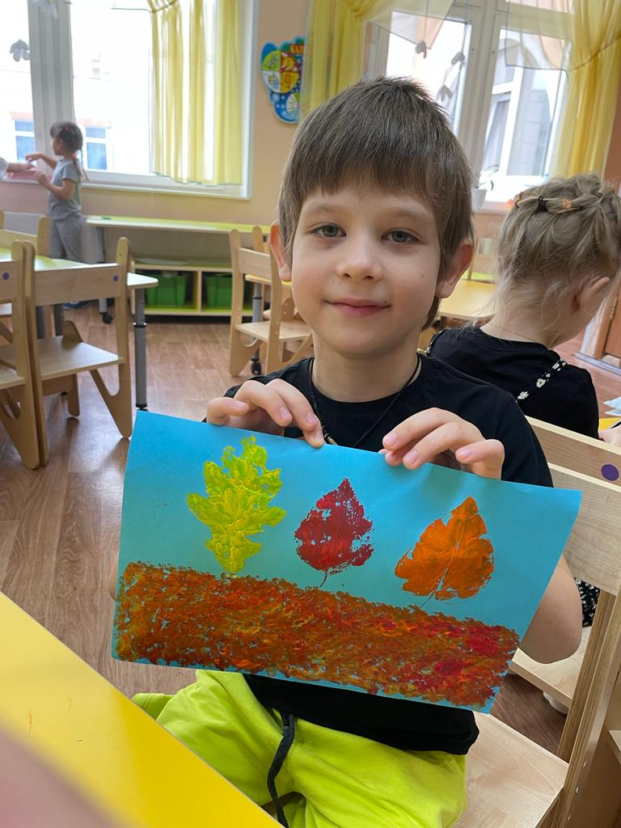
Техника рисования «отпечатками листьев». Отпечатки листьев на бумаге, позволяют получить интересную фактуру изображения с помощью красок (гуашь). Данная техника развивает мелкую моторику, тактильные ощущения, воспитывает чувство прекрасного.

Slide 8
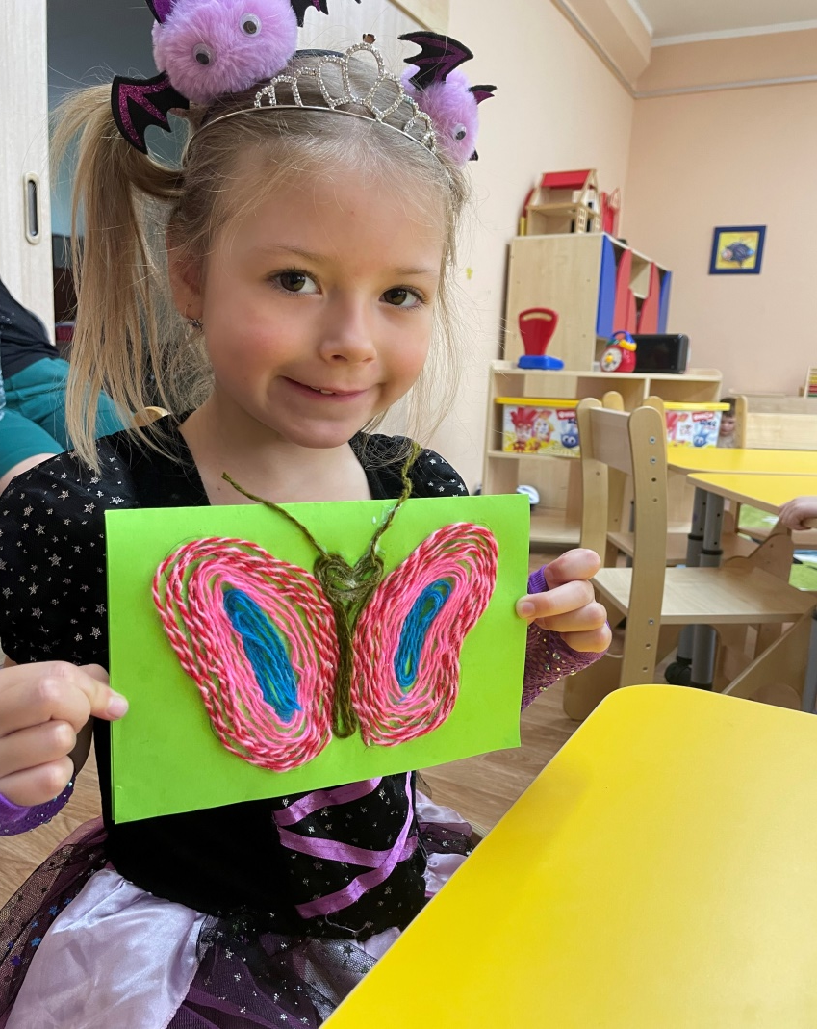
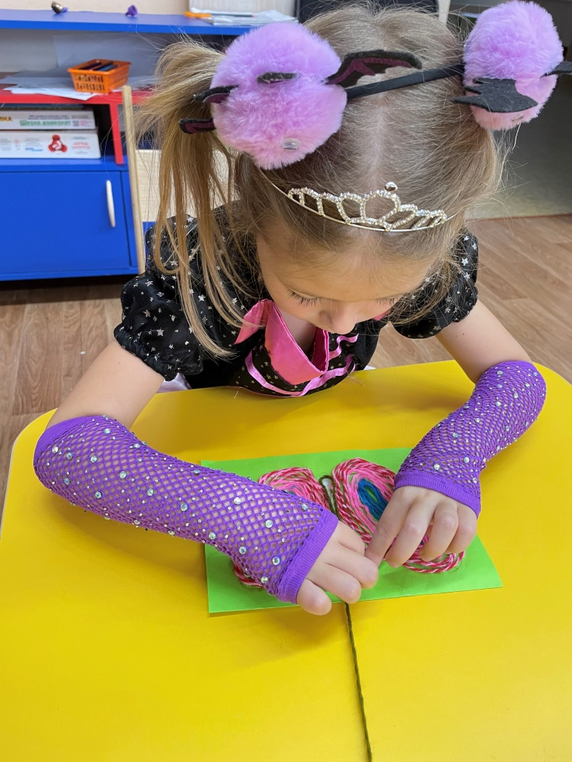
«Ниткография» рисования нитями.

Slide 9
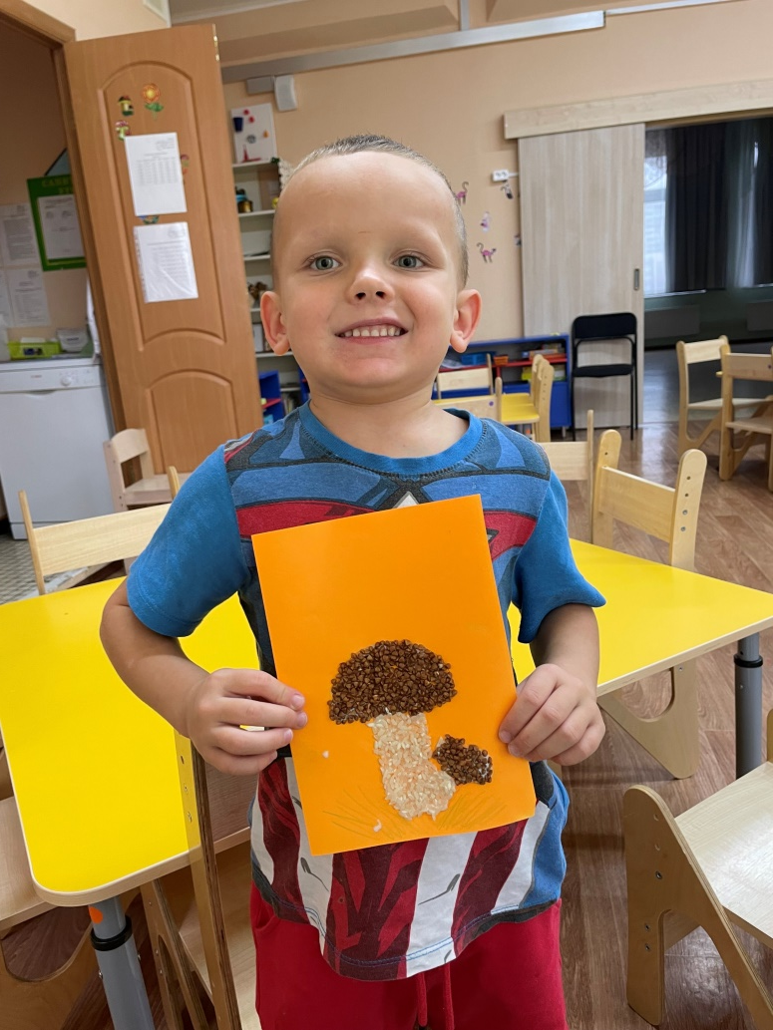
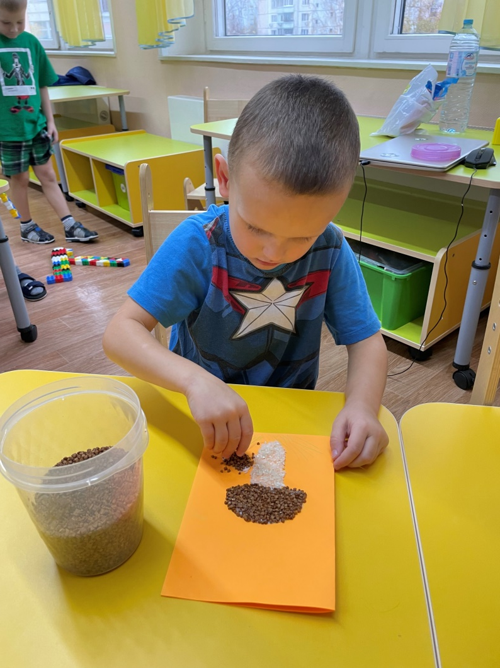
Рисование крупой

Slide 10
ЗАКЛЮЧЕНИЕ: освоение нетрадиционной техники рисования позволяет раскрыть творческий потенциал ребенка, постоянно повышает интерес к художественной деятельности, развивает психические процессы. Позволяет детям чувствовать себя раскованнее, смелее, непосредственнее, развивает воображение, дает полную свободу для самовыражения.
СПАСИБО ЗА ВНИМАНИЕ!

